Slide 1



Pré-Projeto Sonoris
28/05/2025

Slide 2
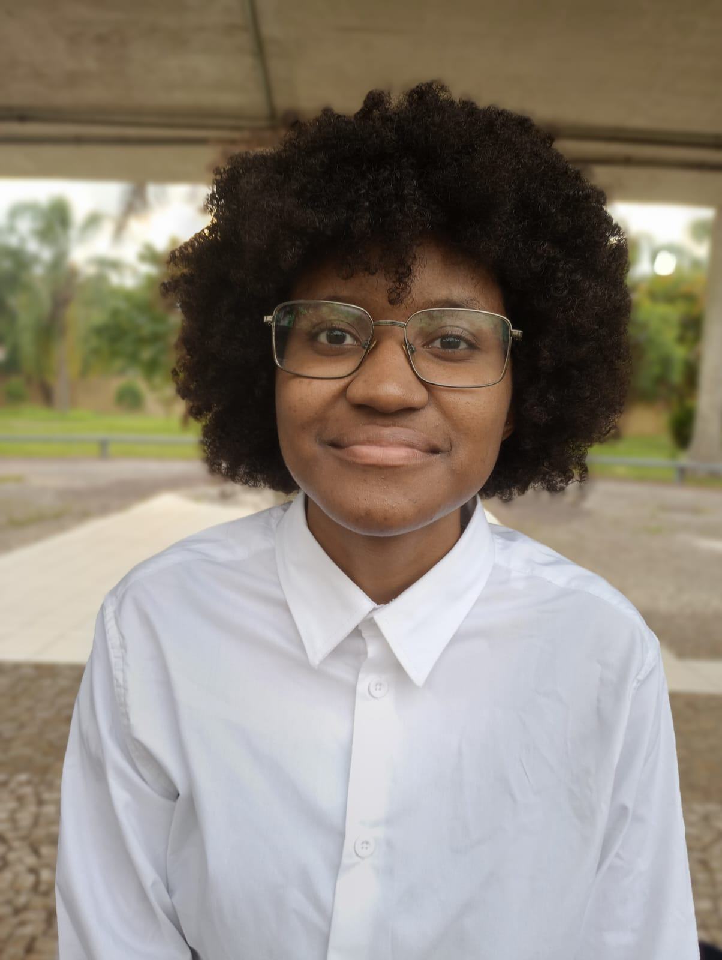
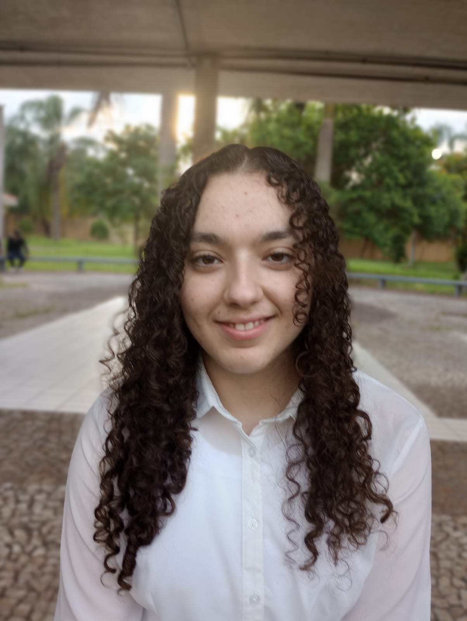
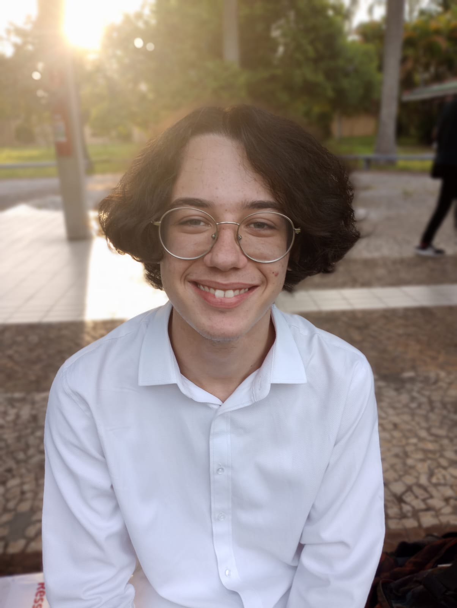
INTEGRANTES
Amanda Farias Da Rocha
Beatriz Silva De Andrade
Carlos Henrique Rodrigues Barile

Slide 3

TEMA
A Sonoris é um sistema IoT de auxílio na autonomia de deficientes auditivos na interação com ouvintes.
O sistema capta o áudio, transcreve a fala e exibe as legendas utilizando um display ligado a um Raspberry Pi, podendo ter seu display customizado por um aplicativo de celular, editando tamanho, fonte e cores da legenda, além de respostas rápidas configuráveis que tocam um áudio com a resposta

Slide 4

JUSTIFICATIVA
De acordo com a USP (2023), 5% da população tem alguma deficiência auditiva, e 1,1% têm surdez profunda.
Sabemos que a comunicação é essencial para a inclusão social e profissional dos deficientes auditivos e existe uma escassez de tecnologias assistivas e acessíveis.
Além disso há um grande desconhecimento da Libras pela população ouvinte e surda.
Fonte: link

Slide 5

OBJETIVOS GERAIS E ESPECÍFICOS
Desenvolver um sistema para auxiliar a intercomunicação entre deficientes auditivos e ouvintes no dia a dia, baseando-se em tecnologias de transcrição de áudio.
Desenvolver um protótipo que faça a captação do áudio.
Elaborar um hardware que se interaja de forma eficiente com o software.
Desenvolver um aplicativo para configurar a visualização das legendas.
Implementar respostas rápidas definidas pelo usuário para comunicação simples pelo aplicativo.
Fonte: link

Slide 6




METODOLOGIA
UML: Diagramação e modelagem do sistema
Raspberry Pi: Captação de áudio
Python: Estilização do display e lógica do sistema
Vosk: Processamento da transcrição da fala

Slide 7
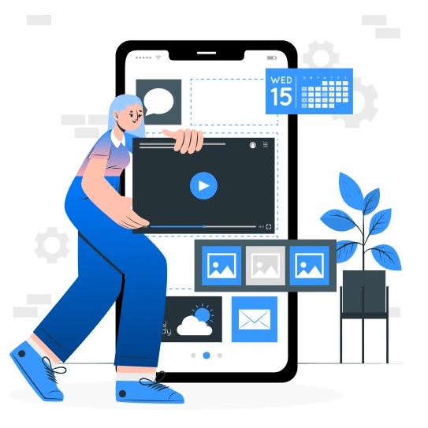
METODOLOGIA
Conexão ao dispositivo móvel via Bluetooth
Aplicativo desenvolvido com Flutter para uma interface unificada em Android e iOS
Integração com banco de dados Firestorm para segurança dos dados do usuário e paridade entre dispositivos
Fonte: link

Slide 8

RESULTADOS ESPERADOS
Sistema IoT portátil que capta a fala humana e a transcreve para um display
Aplicativo de celular capaz de interagir com o IoT para configuração do display, salvar transcrições e tocar áudio das respostas rápidas
Sistema prático e rápido para uso no dia a dia
Fonte: link

Slide 9
REFERÊNCIAS
LEMOS, Simone. Mais de 10 milhões de brasileiros apresentam algum grau de surdez. 2023. Artigo – Universidade de São Paulo, São Paulo, SP, 2023. Disponível em: < https://jornal.usp.br/atualidades/mais-de-10-milhoes-de-brasileiros-apresentam-algum-grau-de-surdez/ >. Acesso em: 25 de maio. de 2025.

Slide 10
OBRIGADO PELA ATENÇÃO

